Slide 1
书架问题1

Slide 2
琪儿有N本书，已经知道了每本书的宽度（厚度）W_{i}以及高度L_{i}。她现在需要做一个多层的书架来放这些书，书架的宽度最多为S_{w}。
琪儿并不想把这些书的顺序打乱，她希望能够依次将它们排入书架。书必须按照正常方式放置，不能倒过来放。
现读入每本书的信息以及书架的最大宽度，试计算书架最少要多高。
【输入格式】
第一行有两个数N、S_{w}（1≤N，S_{w}≤10 000）。
接下来的N行每行两个整数W_{i}、L_{i}，描述每本书的宽度和高度（均不超过1 000）。
【输出格式】
仅一个数，表示最少需要多高。

Slide 3


【输入样例】
5 5
2 1
1 2
1 3
2 3
2 2
【输出样例】
5
【样例说明】
1、2放在第一层，3、4、5放在第二层。这样第一层高2，第二层高3。
【数据范围】
N≤10⁵，W_{i}≤S_{w}。

Slide 4
当顺序摆放到某一本书时只有两种情况：一种是放在当前一层的最后（S_{n}≤S_{w}）；另一种是如果放不下，则放到下一层去。
设F[i]表示到第i本书，且第i本刚好是最后一本摆放在书架上时的最优总高度.

Slide 5
顺序摆放的5本书，摆放前3本书，可得F[0]＝0，F[1]＝1，F[2]＝2，F[3]＝3

Slide 6
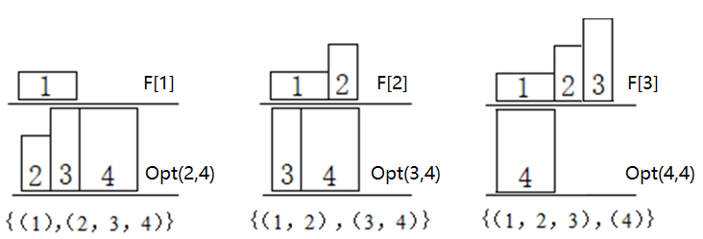
摆放第4本书时，尝试将1~4区间的书分成前后两段，即｛(0),(1,2,3,4)｝、｛(1),(2,3,4)｝、｛(1,2),(3,4)｝、｛(1,2,3),(4)｝共4种可能，其中第1种方案超过了书架的最大宽度，所以后3种尝试其实对应着如图所示的摆放方案。

Slide 7
Opt(j＋1,i)表示从j＋1本到i本书的最高高度，则动态转移方程为：
F[i]＝min{F[j]＋Opt(j＋1,i)} (1≤i≤n，0≤j＜i)
答案即F[n]，时间复杂度为O(n²)。

Slide 8
int Opt(int x,int y) //返回书在区间(x,y)的最大高度
{
int width=0,h=0;
for(int i=x; i<=y; i++)
{
width+=w[i];
h=max(l[i],h) ;
}
return width>sw ? MAX : h; //不能超出宽度限定
}

Slide 9
scanf("%d%d",&n,&sw);
for(int i=1; i<=n; i++)
scanf("%d%d",&w[i],&l[i]);
for(int i=1; i<=n; i++) //动态规划
{
f[i]=MAX;
for(int j=0; j<i; j++)
f[i]=min(f[i],f[j]+Opt(j+1,i));
}
printf("%d\n",f[n]);

Slide 10
int Opt(int L,int R) { //计算书在区间(L,R)的最大高度
int W=0,h=0;
for(int i=L; i<=R; i++)
h=max(l[i],h) ;
return sum[R]-sum[L-1]>sw ? MAX : h;//总宽度不能超出宽度限定
}
int main(){
scanf("%d%d",&n,&sw);
for(int i = 1; i <= n; i++){
scanf("%d%d",&w[i],&l[i]);
sum[i]=sum[i-1]+w[i]; //前缀和统计区间书的宽度
}
for(int i = 1; i <= n; i++) {//逐一处理每一本书
F[i] = MAX;
for(int j = i-1; j>=0; j--){
if(Opt(j+1,i)>sw) break;
F[i]=min(F[i],F[j]+Opt(j+1,i));
}
}
printf("%d\n",F[n]);

